Slide 1
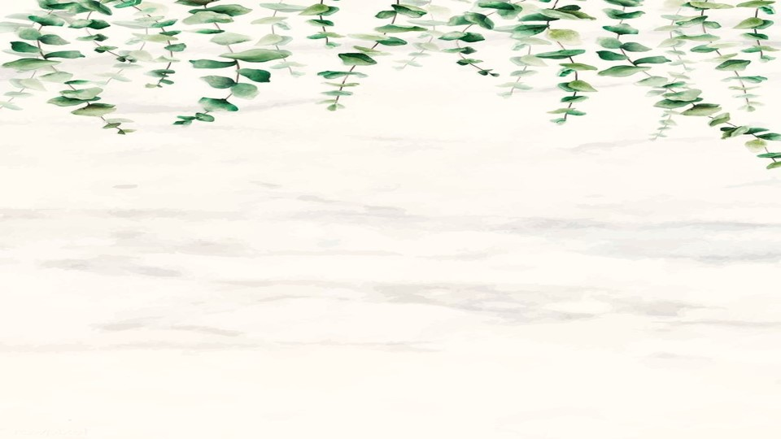


Slide 2

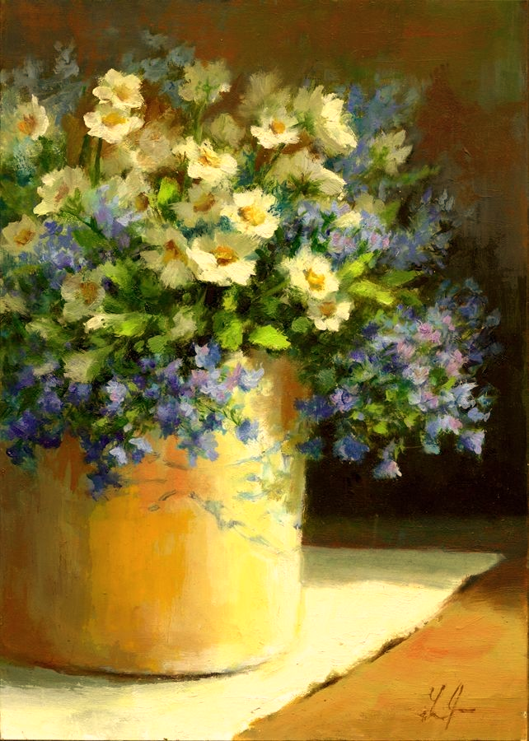
Irmandade
Jorge Humberto

Slide 3
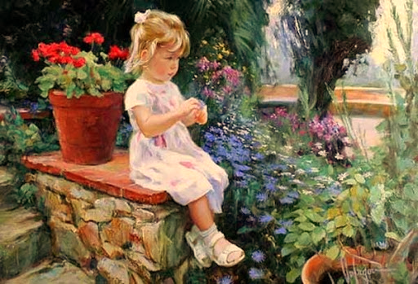

Slide 4
Se mais não houvesse neste mundo
as flores e as crianças também,
Seria ele um mundo infecundo
onde todos julgassem conhecer alguém.

Slide 5
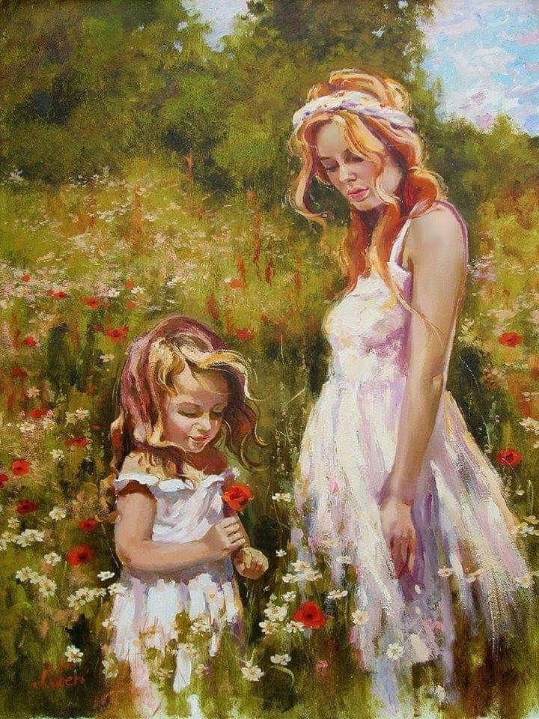
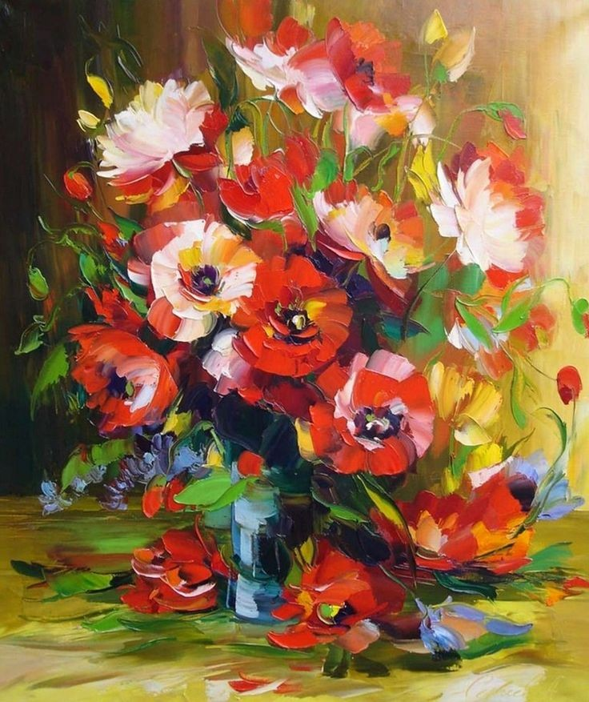

Slide 6
Conhecer não é sinónimo de fecundo;
Na primavera nasce sem desdém
a flor orvalhada que traz lá do fundo
este aquele e o outro: a quem convém.

Slide 7
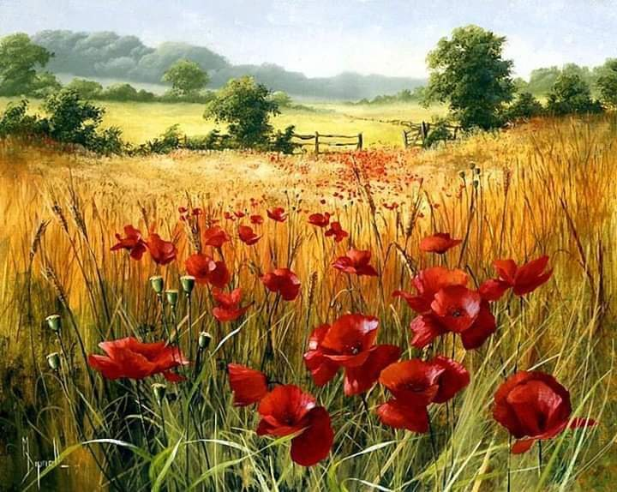

Slide 8
Compartilhai, sem egoísmos
e sejam francos ao debruçarem-se
sobre os outros sem comodismos.

Slide 9
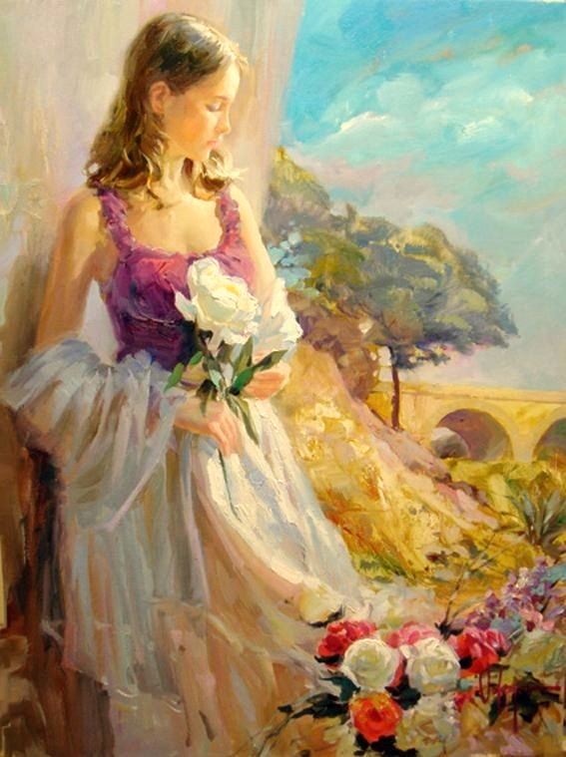
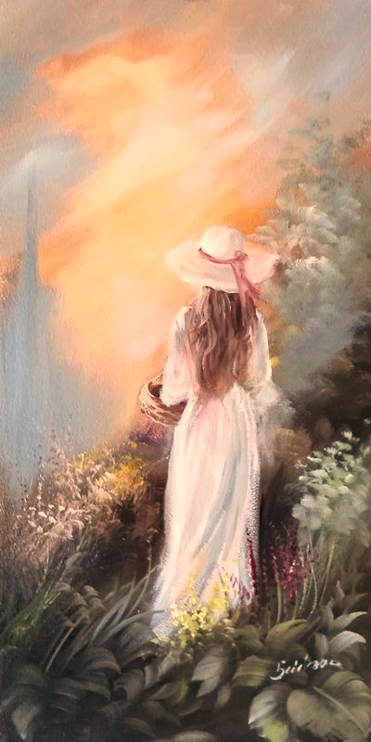

Slide 10
Só havendo contraposição reflectida
que não machuque dos demais
seu pensar, seu ser, é possível a vida.

Slide 11
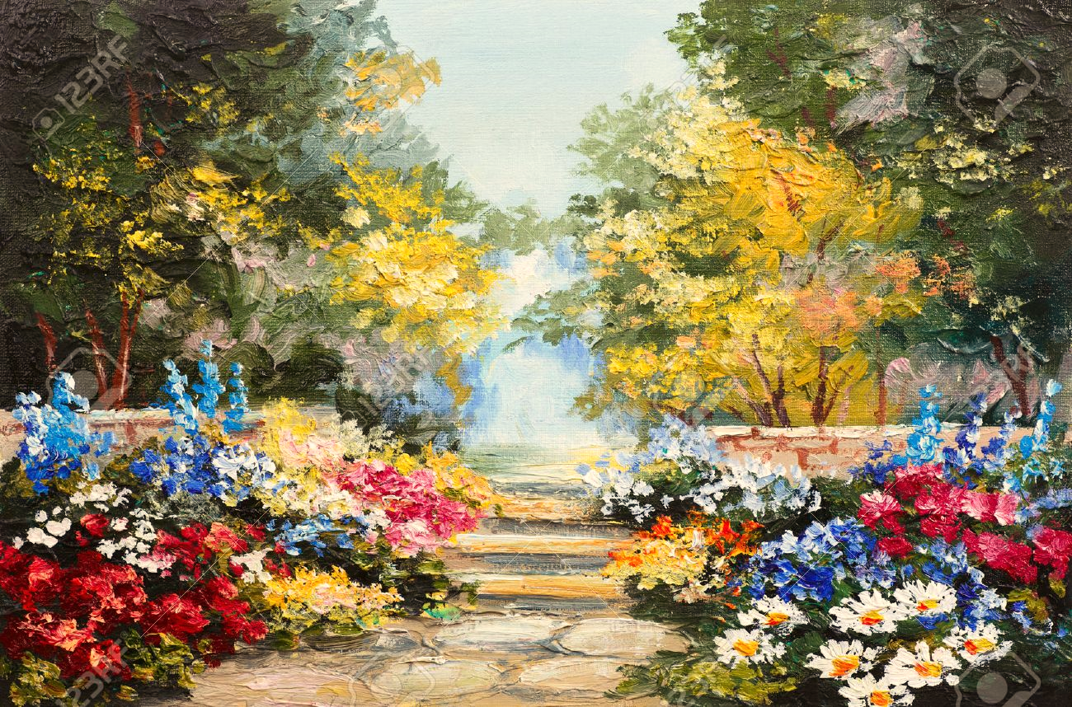

Slide 12
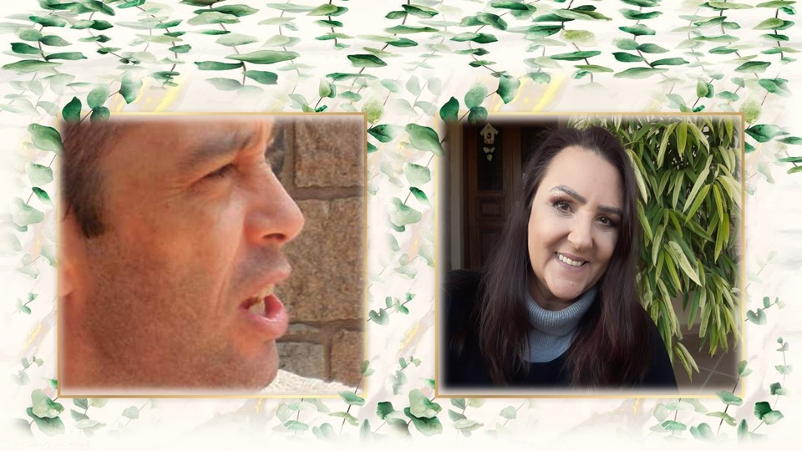
Jorge Humberto
Cléo Menegatt

Slide 13
Imagens: Internet e Acervo Pessoal
Texto: Jorge Humberto
Música: Hans Zimmer- The da Vinci Code (Ao Vivo)
http://www.sergrasan.com.br/cleoslides
Canal no Youtube:
http://www.youtube.com/c/CleoniceMenegattGoelzer
Criação, Formatação e Edição:
Cléo Menegatt
cmenegatt2016@gmail.com

